Slide 1


CONTENIDO GENERAL DEL BLOQUE
UN IDAD
1
1.4 EL ESPACIO GEOGRÁFICO
1.4.1 Las diferentes acepciones del espacio
a) El espacio geográfico
b) Los elementos del espacio geográfico
1.4.2 Categorías de análisis espacial
1.4.3 Las representaciones del espacio

Slide 2
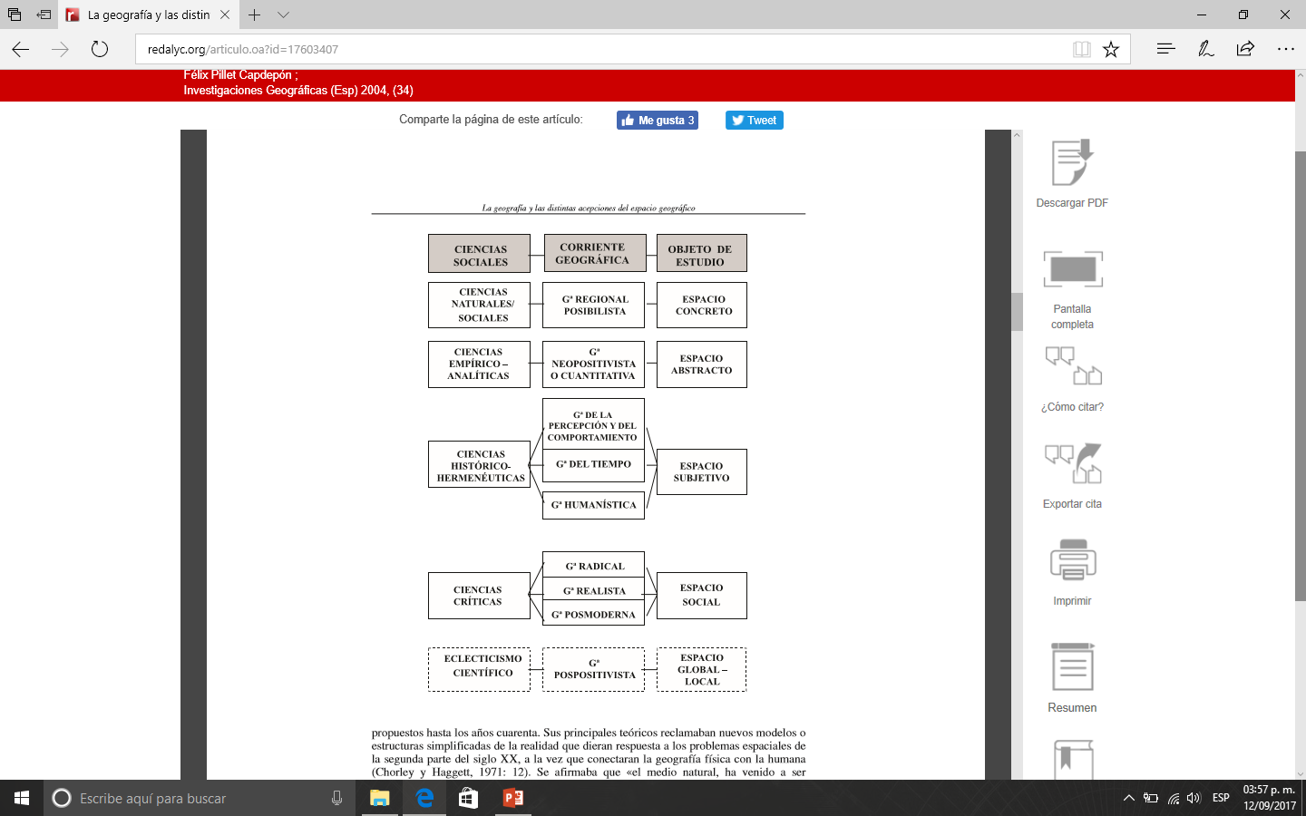

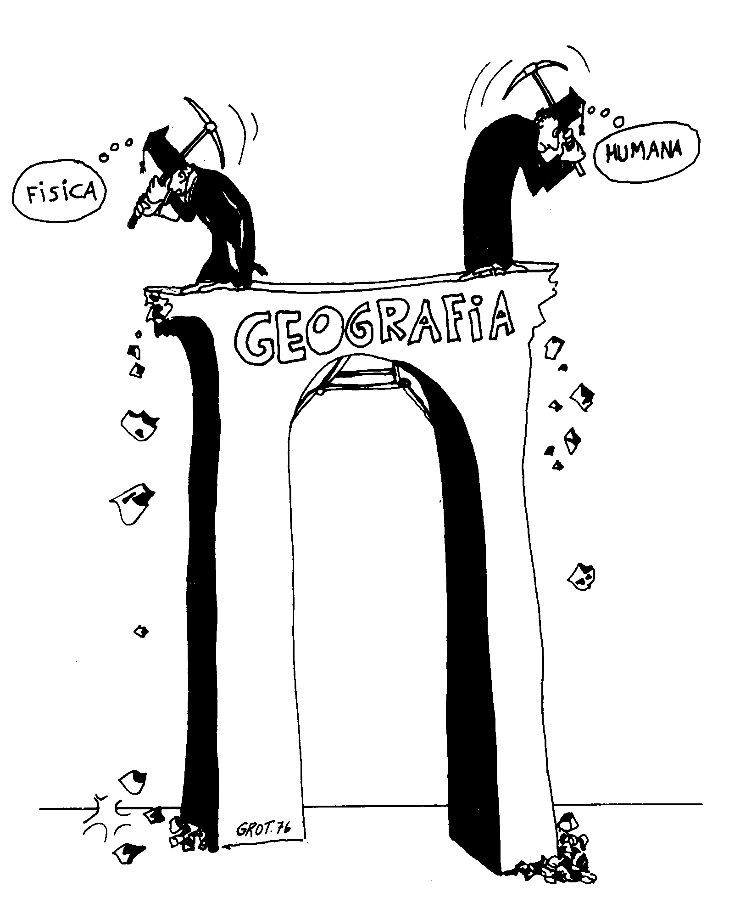
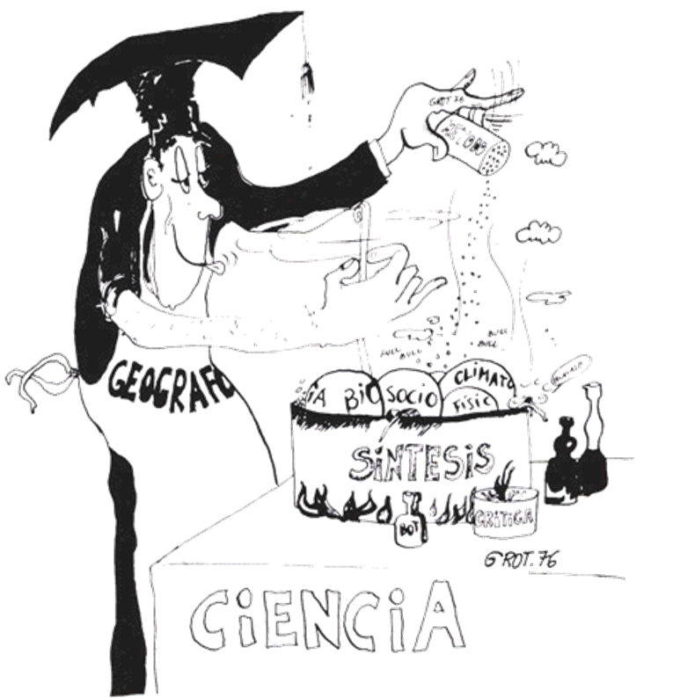
1.4.1 Las diferentes acepciones del espacio
a) El espacio geográfico
UN IDAD
1
1950
Acuerdo científico
1980
Concepto actual
ESPACIO GEOGRÁFICO
1900
“lucha entre paradigmas”

Slide 3












ESPACIO GEOGRÁFICO
ECOSISTEMA
ECOSISTEMA A
Biosfera.
Hábitat.
ABIÓTICO
BIÓTICO
la Sociedad se apropia de la Naturaleza y la modifica, transformándola en una naturaleza humanizada; el espacio geográfico es el resultado de esa apropiación social e histórica de la naturaleza (Hiernaux, 2016).

Slide 4
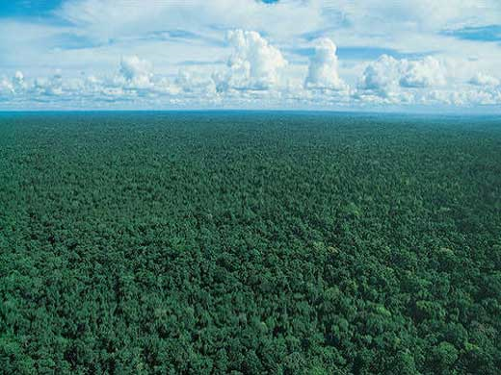
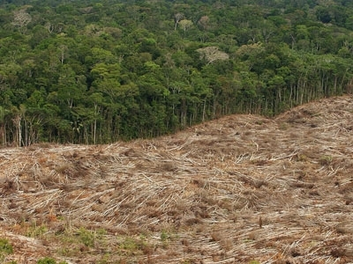
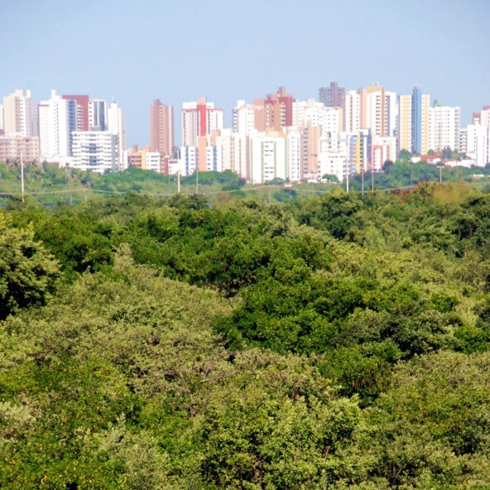

El término “espacio geográfico”, se concibe como aquel socialmente construido, percibido, vivido y continuamente transformado a lo largo de tiempo (Hiernaux, 2016).
UN IDAD
1

Slide 5
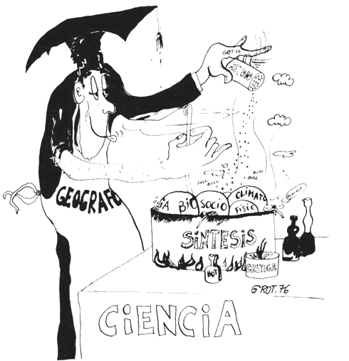
¿Qué es el espacio geográfico?
UN IDAD
1
“Conjunto de elementos naturales y sociales organizados e interrelacionados, que ocupan un lugar sobre la superficie terrestre” (Hiernaux, 2016)
NOTA: La Geografía analiza fenómenos puramente relacionados con la naturaleza pero siempre lo hace para ponerlos en perspectiva en relación con la vida humana

Slide 6
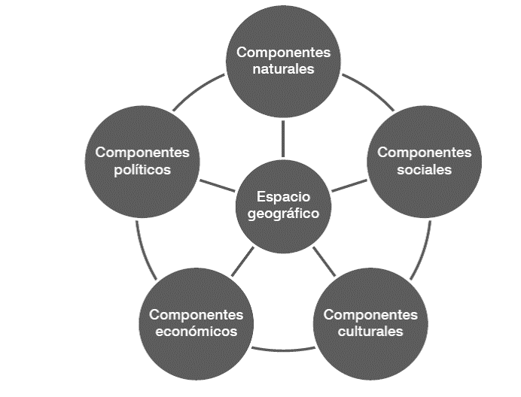
b) Los elementos del espacio geográfico
UN IDAD
1
Sinónimos:
Perfiles
subsistema
Espacio G
Ss
natural
Ss económico
Ss social
Actividad 7:
Diagrama/esquema descriptivo

Slide 7
Siguiente clase
3 mapas de la republica mexicana T.carta, con división y sin nombres
1 hoja de papel albanene T. carta
Material…
Imprimir:
Planilla 5U1
Regiones_Turis
UN IDAD
1

Slide 8

UN IDAD
1
Referencias bibliográficas del tema:
- Hiernaux, Daniel, (2006), “Geografía del turismo” en Hiernaux, Daniel y Alicia Lindón, directores, Tratado de Geografía Humana, Barcelona-México: Anthropos Editores-Universidad Autónoma Metropolitana Iztapalapa, pp.401-432.

